Slide 1
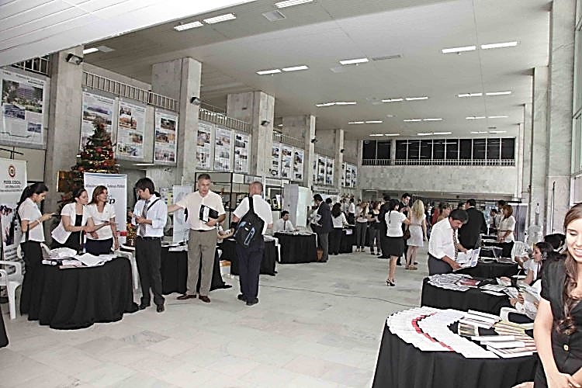
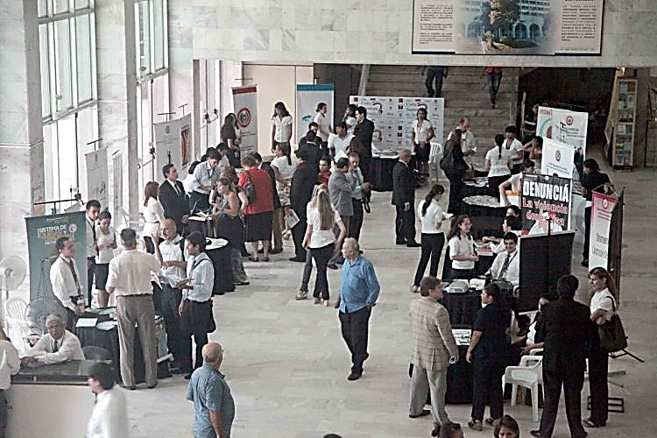
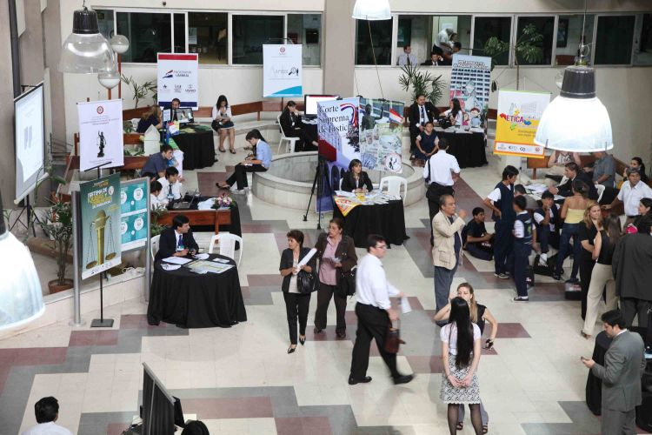

Semana Nacional de Integridad

Slide 2
OBJETIVOS GENERALES
Presentar la gestión de la CORTE SUPREMA DE JUSTICIA en materia de transparencia y lucha contra la corrupción mediante la implementación de mecanismos adecuados de comunicación y educación que promuevan la participación ciudadana, en el desarrollo de una Justicia más transparente y democrática.

Slide 3
OBJETIVOS ESPECÍFICOS
Promocionar los resultados alcanzados por las iniciativas, en materia de transparencia y lucha contra la corrupción.
Crear espacios de difusión, sobre el desarrollo de políticas de transparencia y lucha contra la corrupción.
Crear espacios de orientación para las denuncias ciudadanas de casos de corrupción.
Implementar mecanismos de interacción entre el sector público y la ciudadanía.
Educar y sensibilizar sobre la problemática de la corrupción y el costo social que genera en el Paraguay.

Slide 4
EXPOJUSTICIA
Exposición estable del trabajo que realiza cada Oficina Invitada, se busca la interacción del sector público con la ciudadanía. Más que una exposición de materiales, se busca una interacción que permita la fácil comprensión del trabajo realizado, mecanismos de denuncias y acceso a la información pública.

Slide 5
METODOLOGÍA
Serán ubicados distintos stand’s de muestras, con paneles, banners y mesas. A cada Dirección u Oficina le corresponderá ocupar un stand. Cada stand será previamente preparado por cada oficina de 07:00 a 09:00h.
Durante el día del evento se dará apertura formal a la feria, a partir de ahí, los representantes de cada dirección serán los encargados de brindar información a la ciudadanía sobre los trabajos realizados. Se busca la interacción permanente, entre los funcionarios y la ciudadanía. No se pretende construir esta feria en base a la distribución masiva de materiales informativos solamente, sino que exista una real participación de la ciudadanía.
Dentro de la feria, habrá un responsable y guías protocolares, quienes irán guiando a los presentes de manera interactiva y dinámica las distintas iniciativas

Slide 6
Disposición del Stand
1 Mesa redonda
2 Sillas
1 Panel
BANNER

Slide 7
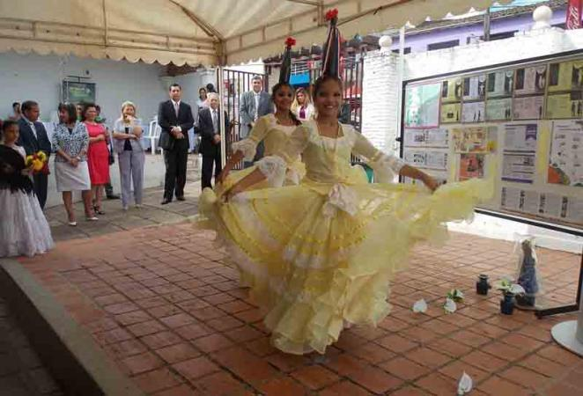
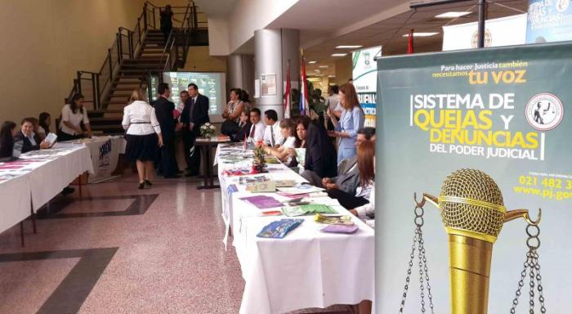
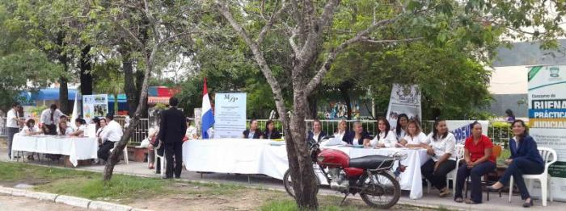
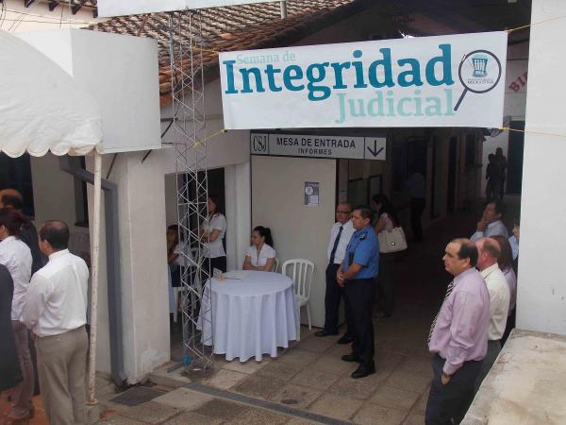
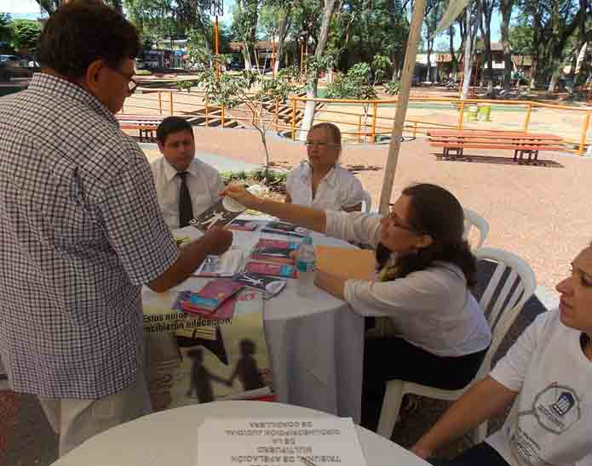
Experiencias Regionales

Slide 8
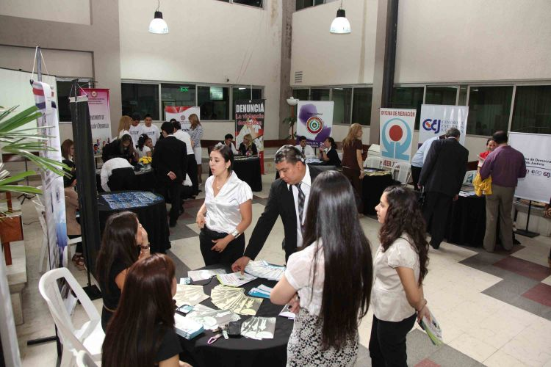
ESTANDS TEMÁTICOS POR ÁREA EN ESPACIOS PÚBLICOS

Slide 9
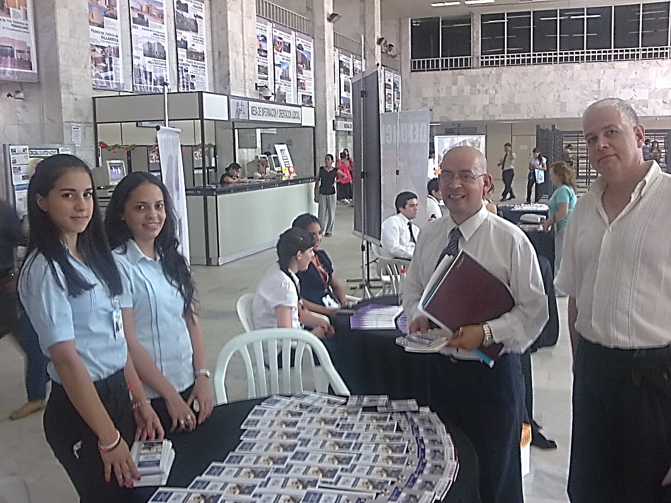
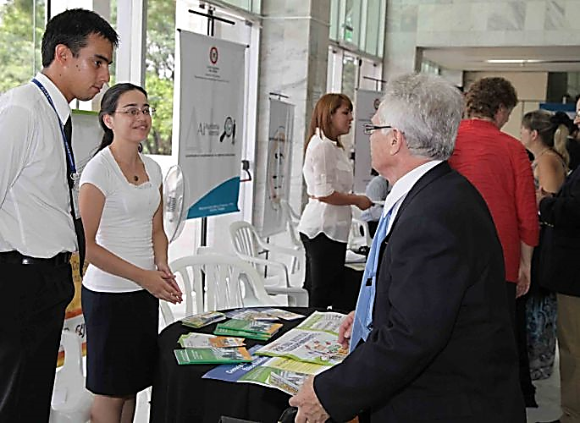
PRESENTACIONES PERSONALIZADAS
CONCURSO AL MEJOR ESTAND DE LA EXPO JUSTICIA

Slide 10
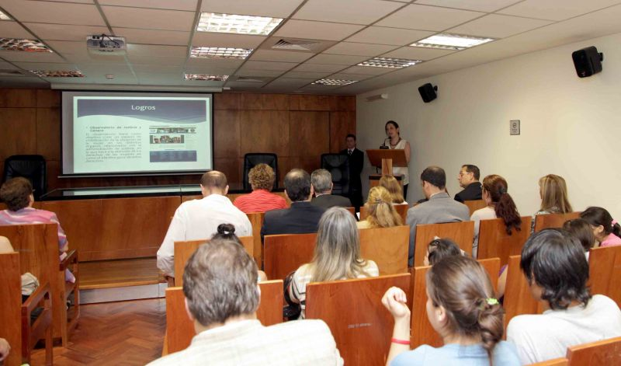
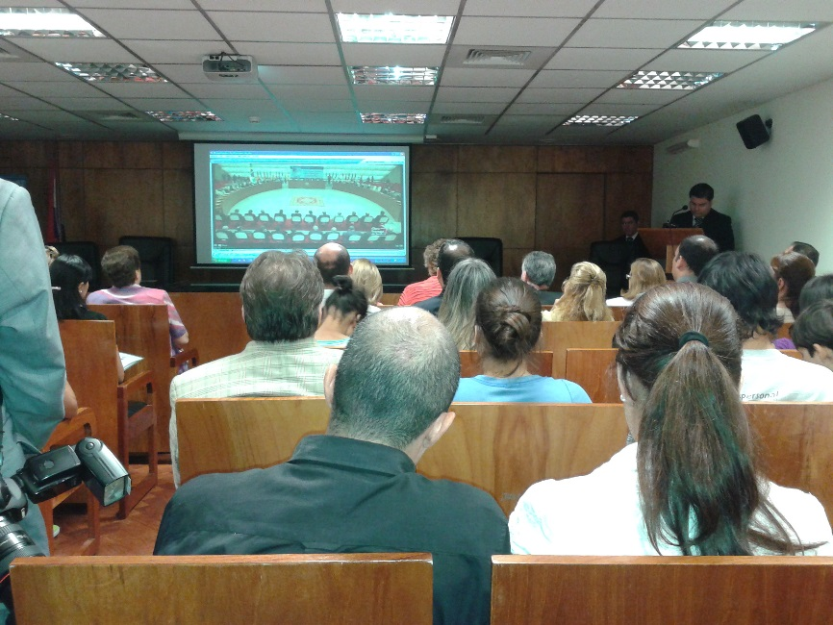
ESPACIOS PUBLICOS, DEBATES, CONVERSATORIOS.
PARTICIPAR A LA DEFENSORÍA, FISCALÍA, ORGANISMOS DE CONTROL, UNIVERSIDADES
- CINE DEBATE, TEATRO, MOMENTOS ARTÍSTICOS.
- PRESENTAR TEMAS DE INTERÉS CIUDADANO.
- CONVERSATORIOS, RENDICIÓN DE CUENTAS, GESTION ANUAL

Slide 11
CONSIDERACIONES PARA EXPOSITORES
Establecer un objetivo. ¿Qué es lo que deseo comunicar?
Seleccionar los mensajes a difundir. Identificar un máximo de 5 ideas fuerza.
Procurar que lo que cuente sea breve, sencillo y contundente.
Reitere la idea principal, los mensajes clave.
Explique constantemente. Use ilustraciones, ejemplos, historias.
Utilice sólo los términos técnicos imprescindibles. Busque términos coloquiales para las expresiones técnicas.
Use frases y expresiones que la audiencia pueda absorber y difundir. Hable acerca de su experiencia, de sus aspiraciones.
Combine información cualitativa con datos cuantitativos, que sirvan para reforzar y dar sustento a su tema/mensaje.
Si no se saben cifras exactas, simplemente busque otras formas de responder a la pregunta formulada, con datos de interés del ciudadano.
Utilice solamente información confiable, mencione la fuente.
Asegúrese que el público entiende los mensajes.

Slide 12
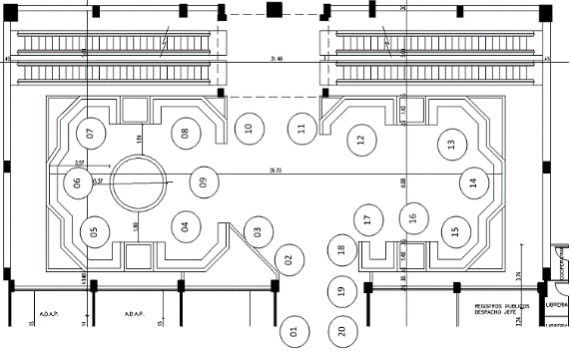
UBICACIÓN PLAZOLETA

Slide 13
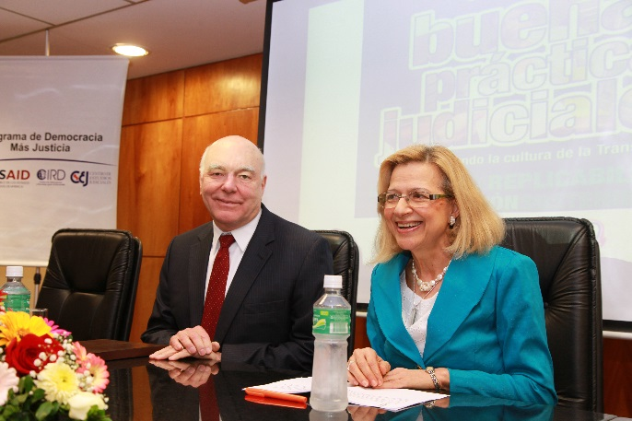
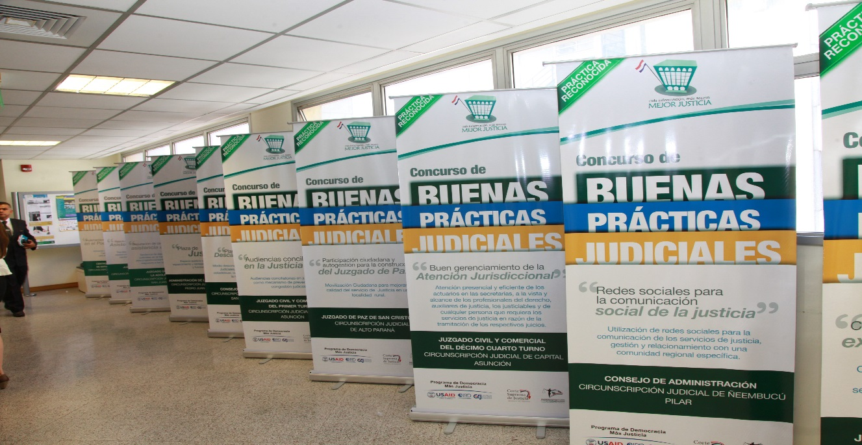
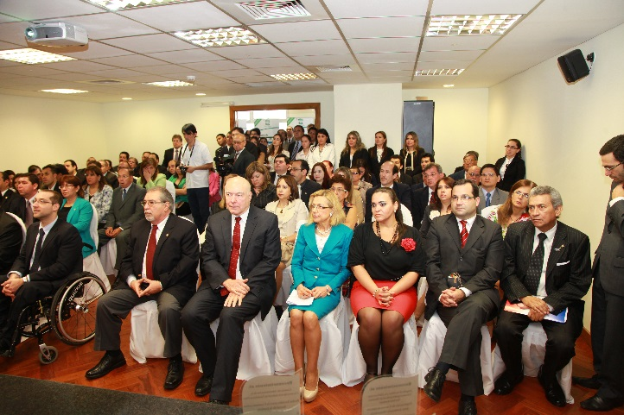
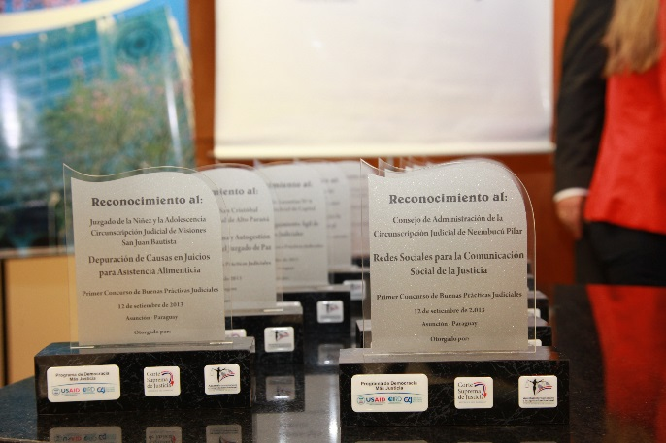
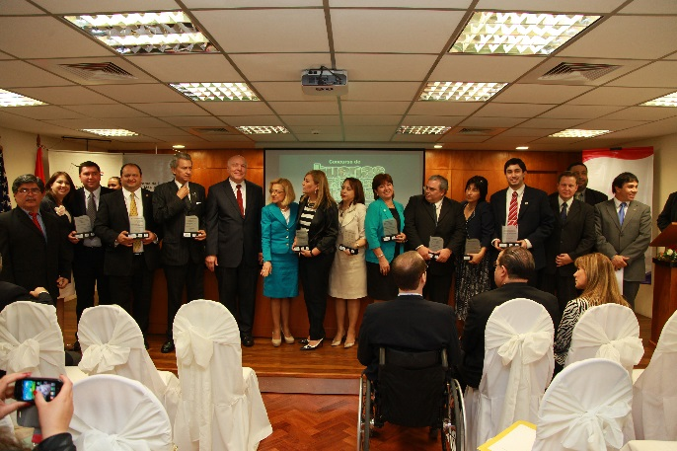
CONCURSO NACIONAL DE BUENAS PRÁCTICAS
WWW.PJ.GOV.PY/BUENASPRACTICAS

Slide 14
1er Simposio Nacional Anticorrupción
SEMANA NACIONAL DE INTEGRIDAD INSTITUCONAL

Slide 15
OBJETIVO GENERAL
Elaborar un protocolo anticorrupción a nivel de las instituciones públicas, con el apoyo de consultores nacionales e internacionales, en el marco de las convenciones anticorrupción suscriptas por el Paraguay.

Slide 16
OBJETIVOS ESPECÍFICOS
Promover y fortalecer el desarrollo de medidas para prevenir, detectar, sancionar, erradicar y combatir más eficaz y eficientemente la corrupción;
Promover, facilitar y apoyar la cooperación inter institucional e internacional para la asistencia técnica en la prevención y la lucha contra la corrupción, incluida la recuperación de activos; y
Promover la integridad, la obligación de rendir cuentas y la debida gestión de los asuntos y los bienes públicos.

Slide 17
PROGRAMA GENERAL
09:30 Apertura de la Expo Justicia.
10:30 Palabras de bienvenida al Simposio.
10:40 Primera Exposición. (Break)
11:30 Segunda Exposición.
12:30 Almuerzo
13:30 – 15:30 Mesas de trabajo por sector. (Break)
16:00 – 17:00 Panel sobre el Protocolo Anticorrupción.
17:00 – 17:30 Conclusión y aprobación del documento.

Slide 18

MATERIALES DE APOYO
FORMATO DE AFICHES
HOJAS MEMBRETADAS.
FORMATO DE CERTIFICADOS.
IDENTIFICADORES.
MANUAL DE DESCRIPCIÓN DEL EVENTO.
IMAGEN DEL EVENTO

Slide 19
Datos de contacto
Dirección de Asuntos Internacionales e Integridad Institucional.
Telfax: 021-481260
Email: asuntosinternacionales@pj.gov.py
Facebook: Asuntos Internacionales e Integridad.

